Slide 1

Tema 8 – Tips & Tricks
Máster en Big Data
Data Science & Advanced Analytics
Montse Llos i Bombardó

Slide 2

0.- Recordatorio
Algoritmos supervisados de Clasificación
Metodología de trabajo
Algoritmos supervisados de Regresión
Algoritmos no supervisados
Reinforcement Learning, Deep Learning y NLP
Series temporales
Notes:
Explicar en general qué son los supervisados, poner ejemplos si hace falta. Después se explica un ejemplo.

Slide 3
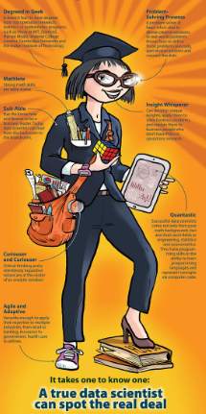
1.- Perfil Data Scientist
Graduad@ en Estadísticas/Matemáticas
Solucionador@ de problemas (creatividad)
Con perspectiva de negocio
Matemáticas pero también capacidades de ingeniería, programación
Curios@
Business leader
Hilary Mason, “Si quieres construir algo exitoso con Machine Learning, el trabajo técnico no es la parte difícil”

Slide 4
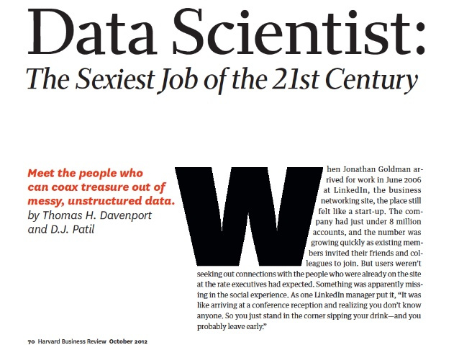
1.- Un Data Scientist
Mejor trabajo pero…
Es uno de los puestos de trabajo con más movimiento
Expertos en Machine Learning: 14.3%
Data Scientists: 13.2%
Por qué?
Las expectativas acostumbran a ser muy diferentes de la realidad
No hay la infraestructura o mentalidades necesarias
Importante tener muy buena relación con las personas influyentes de la empresa
No poder acceder a TODOS los datos
Trabajo… de valor!
Notes:
https://towardsdatascience.com/why-so-many-data-scientists-are-leaving-their-jobs-a1f0329d7ea4

Slide 5
Data Science
2.- En la realidad
¿Qué sucede en la mayoría de empresas españolas?
Hay muchas empresas grandes españolas que no tienen BI dinámico
Excels
Reports hechos a mano / cocinados
El dato no es único dentro de la empresa
Incluso algún banco!
Filiales de grandes empresas multinacionales extranjeras están sin acceso a los datos reales
Si no hay conciencia BI es todavía más impensable que tengan necesidad de uso de DS o Analíticas Avanzadas
Excepciones: empresas de última creación basadas en e-commerce
Notes:
Series temporales como método estadístico o supervisado de regresión

Slide 6
Data Science
2.- En la realidad
¿Cómo crear necesidad de Data Science?
Mucha formación a empresas
Saben que lo necesitan porque es la tendencia pero no saben en qué ámbito
Importante conocer el negocio para ofrecer ideas de aplicabilidad de Data Science
Dudan de su efectividad
Temor en perder el poder del departamento
Temor en perder masa de trabajadores
No saber el porqué de las decisiones tomadas en el modelo
Picar mucha piedra

Slide 7
Data Science
3.- Dónde aprender más
Notes:
https://medium.com/@rchang/advice-for-new-and-junior-data-scientists-2ab02396cf5b

Slide 8
Data Science
3.- Dónde aprender más
Mejores cursos online
Machine Learning – Coursera
Deep learning specialization – Coursera
Machine learning with Python – Coursera
Advanced Machine Learning Specialization – Coursera
Machine Learning –EdX
Más información en: https://www.learndatasci.com/best-machine-learning-courses/
Notes:
https://medium.com/@rchang/advice-for-new-and-junior-data-scientists-2ab02396cf5b

Slide 9
Data Science
3.- Dónde aprender más
Otros recursos
Kaggle
Datasets interesantes
https://www.analyticsvidhya.com/blog/2018/05/24-ultimate-data-science-projects-to-boost-your-knowledge-and-skills/
Documentos interesantes
https://www.youtube.com/watch?v=LTleIhzixLw, Krishna P. Gummadi
Blogs interesantes
https://jameskle.com/
Notes:
https://medium.com/@rchang/advice-for-new-and-junior-data-scientists-2ab02396cf5b

Slide 10
Data Science
3.- Dónde aprender más
Libros gratuitos
An Introduction to Statistical Learning, with applications in R. Gareth James and others: http://faculty.marshall.usc.edu/gareth-james/ISL/
Forecasting: Principles and Practice. Rob J Hyndman and George Athanasopoulos: https://otexts.com/fpp2/
Notes:
https://medium.com/@rchang/advice-for-new-and-junior-data-scientists-2ab02396cf5b

Slide 11
Data Science
4.- Sé tu mismo
Consejos
Aprende en el contexto de solución de problemas de negocio concretos
Busca proyectos, equipos, empresas que su punto crítico esté alineado con el tuyo
R/Python/RapidMiner/Azure/H20…?
Focalízate en cómo solucionar el problema, escucha, entiende el negocio. Qué herramienta usar vendrá después
Aprende
Sé curioso, mantente al día, aprendre tu mismo
Intégrate con tu equipo, necesitas aprender de ellos para ganar el equipo
Documenta lo que aprendes
Y comparte lo que aprendes => Teach!

Slide 12
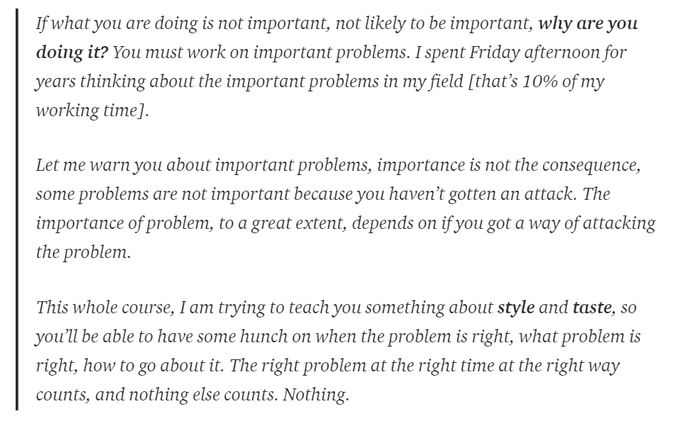
Data Science
4.- Sé tu mismo
Consejos
Richard Hamming, You and Your Research
Notes:
https://medium.com/@rchang/advice-for-new-and-junior-data-scientists-2ab02396cf5b
Hunch=corassonada

Slide 13
Muchas gracias!
Máster en Big Data
Data Science & Advanced Analytics
Montse Llos i Bombardó

